Slide 1






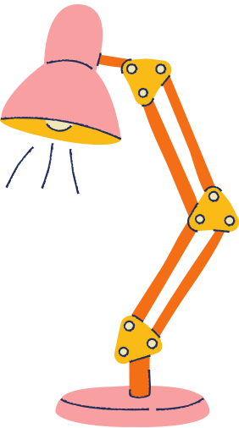




TRƯỜNG TIỂU HỌC ĐOÀN KẾT
Chào mừng thầy cô và các con học sinh
Đến với tiết học trực tuyến
Môn: Tập đọc
GVTH: Âu Thanh Thư

Slide 2
Khởi động
1. Đọc thuộc lòng bài thơ: Truyện cổ nước mình
2. Nêu nội dung bài thơ

Slide 3
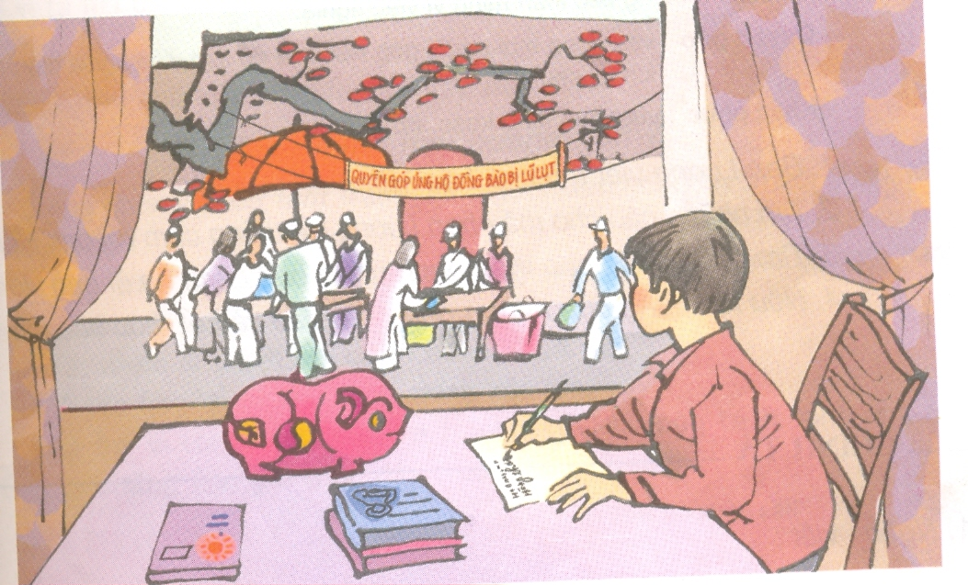
Thứ hai ngày 20 tháng 9 năm 2021
Tập đọc
Thư thăm bạn

Slide 4






Yêu cầu
Đọc lưu loát, trôi chảy toàn bài. Biết đọc diễn cảm bài văn
bài học
Hiểu ý nghĩa các từ ngữ trong bài và ý nghĩa của bài
Hình thành, phát triển năng lực tự học, giải quyết vấn đề và sáng tạo.

Slide 5
Khám phá
1. Luyện đọc

Slide 6
Thư thăm bạn
Hòa Bình, ngày 5 tháng 8 năm 2000
Bạn Hồng thân mến,
Mình là Quách Tuấn Lương, Học sinh lớp 4B trường Tiểu học Cù Chính Lan, thị xã Hòa Bình. Hôm nay, đọc báo Thiếu niên Tiền phong, mình rất xúc động được biết ba của Hồng đã hi sinh trong trận lũ lụt vừa rồi. Mình gửi bức thư này chia buồn với bạn.
Hồng ơi!
Mình hiểu Hồng đau đớn và thiệt thòi như thế nào khi ba Hồng đã ra đi mãi mãi. Nhưng chắc là Hồng cũng tự hào về tấm gương dũng cảm của ba xả thân cứu người giữa dòng nước lũ. Mình tin rằng theo gương ba, Hồng sẽ vượt qua nỗi đau này. Bên cạnh Hồng còn có má, có cô bác và có cả những người bạn mới như mình.
Mấy ngày nay, ở phường mình và khắp thị xã đang có phong trào quyên góp ủng hộ đồng bào khắc phục thiên tai. Trường mình cũng vừa tổ chức đợt góp đồ dung học tập giúp các bạn vùng lũ lụt. Riêng mình gửi giúp Hồng toàn bộ số tiền mình bỏ ống từ mấy năm nay. Hồng nhận cho mình nhé!
Chúc Hồng khỏe. Mong nhận được thư bạn.
Bạn mới của Hồng
Quách Tuấn Lương

Slide 7
Thư thăm bạn
Hòa Bình, ngày 5 tháng 8 năm 2000
Bạn Hồng thân mến,
Mình là Quách Tuấn Lương, Học sinh lớp 4B trường Tiểu học Cù Chính Lan, thị xã Hòa Bình. Hôm nay, đọc báo Thiếu niên Tiền phong, mình rất xúc động được biết ba của Hồng đã hi sinh trong trận lũ lụt vừa rồi. Mình gửi bức thư này chia buồn với bạn.
Hồng ơi!
Mình hiểu Hồng đau đớn và thiệt thòi như thế nào khi ba Hồng đã ra đi mãi mãi. Nhưng chắc là Hồng cũng tự hào về tấm gương dũng cảm của ba xả thân cứu người giữa dòng nước lũ. Mình tin rằng theo gương ba, Hồng sẽ vượt qua nỗi đau này. Bên cạnh Hồng còn có má, có cô bác và có cả những người bạn mới như mình.
Mấy ngày nay, ở phường mình và khắp thị xã đang có phong trào quyên góp ủng hộ đồng bào khắc phục thiên tai. Trường mình cũng vừa tổ chức đợt góp đồ dùng học tập giúp các bạn vùng lũ lụt. Riêng mình gửi giúp Hồng toàn bộ số tiền mình bỏ ống từ mấy năm nay. Hồng nhận cho mình nhé!
Chúc Hồng khỏe. Mong nhận được thư bạn.
Bạn mới của Hồng
Quách Tuấn Lương

Slide 8
1. Luyện đọc
a/ Từ khó:
lũ lụt,
thiệt thòi,
quyên góp
b/ Câu:
Mình hiểu Hồng đau đớn và thiệt thòi như thế nào khi ba Hồng đã ra đi mãi mãi. Nhưng chắc là Hồng cũng tự hào về tấm gương dũng cảm của ba xả thân cứu người giữa dòng nước lũ.

Slide 9
Thư thăm bạn
Hòa Bình, ngày 5 tháng 8 năm 2000
Bạn Hồng thân mến,
Mình là Quách Tuấn Lương, Học sinh lớp 4B trường Tiểu học Cù Chính Lan, thị xã Hòa Bình. Hôm nay, đọc báo Thiếu niên Tiền phong, mình rất xúc động được biết ba của Hồng đã hi sinh trong trận lũ lụt vừa rồi. Mình gửi bức thư này chia buồn với bạn.
Hồng ơi!
Mình hiểu Hồng đau đớn và thiệt thòi như thế nào khi ba Hồng đã ra đi mãi mãi. Nhưng chắc là Hồng cũng tự hào về tấm gương dũng cảm của ba xả thân cứu người giữa dòng nước lũ. Mình tin rằng theo gương ba, Hồng sẽ vượt qua nỗi đau này. Bên cạnh Hồng còn có má, có cô bác và có cả những người bạn mới như mình.
Mấy ngày nay, ở phường mình và khắp thị xã đang có phong trào quyên góp ủng hộ đồng bào khắc phục thiên tai. Trường mình cũng vừa tổ chức đợt góp đồ dùng học tập giúp các bạn vùng lũ lụt. Riêng mình gửi giúp Hồng toàn bộ số tiền mình bỏ ống từ mấy năm nay. Hồng nhận cho mình nhé!
Chúc Hồng khỏe. Mong nhận được thư bạn.
Bạn mới của Hồng
Quách Tuấn Lương

Slide 10
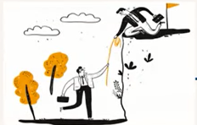
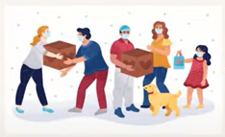
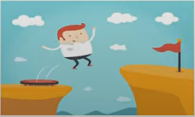
* Giải nghĩa từ:
- Xả thân :
không tiếc thân mình vì việc nghĩa
Đặt một câu với từ “xả thân”.
- Quyên góp:
vận động mọi người góp tiền của để làm việc nghĩa hay việc vì lợi ích chung
Tìm từ cùng nghĩa với từ “quyên góp”?
- Khắc phục:
vượt qua (khó khăn, trở ngại).

Slide 11
Luyện đọc cá nhân

Slide 12
Thư thăm bạn
Hòa Bình, ngày 5 tháng 8 năm 2000
Bạn Hồng thân mến,
Mình là Quách Tuấn Lương, Học sinh lớp 4B trường Tiểu học Cù Chính Lan, thị xã Hòa Bình. Hôm nay, đọc báo Thiếu niên Tiền phong, mình rất xúc động được biết ba của Hồng đã hi sinh trong trận lũ lụt vừa rồi. Mình gửi bức thư này chia buồn với bạn.
Hồng ơi!
Mình hiểu Hồng đau đớn và thiệt thòi như thế nào khi ba Hồng đã ra đi mãi mãi. Nhưng chắc là Hồng cũng tự hào về tấm gương dũng cảm của ba xả thân cứu người giữa dòng nước lũ. Mình tin rằng theo gương ba, Hồng sẽ vượt qua nỗi đau này. Bên cạnh Hồng còn có má, có cô bác và có cả những người bạn mới như mình.
Mấy ngày nay, ở phường mình và khắp thị xã đang có phong trào quyên góp ủng hộ đồng bào khắc phục thiên tai. Trường mình cũng vừa tổ chức đợt góp đồ dùng học tập giúp các bạn vùng lũ lụt. Riêng mình gửi giúp Hồng toàn bộ số tiền mình bỏ ống từ mấy năm nay. Hồng nhận cho mình nhé!
Chúc Hồng khỏe. Mong nhận được thư bạn.
Bạn mới của Hồng
Quách Tuấn Lương

Slide 13
2. Tìm hiểu bài

Slide 14

Thư thăm bạn
Hòa Bình, ngày 5 tháng 8 năm 2000
Bạn Hồng thân mến,
Mình là Quách Tuấn Lương, Học sinh lớp 4B trường Tiểu học Cù Chính Lan, thị xã Hòa Bình. Hôm nay, đọc báo Thiếu niên Tiền phong, mình rất xúc động được biết ba của Hồng đã hi sinh trong trận lũ lụt vừa rồi. Mình gửi bức thư này chia buồn với bạn.
Bạn Hồng đã bị mất mát đau thương gì sau trận lũ?
Bạn Lương viết thư cho Hồng để làm gì?
Bạn Lương có biết bạn Hồng từ trước không?
Ý 1
Lí do Lương viết thư cho Hồng.

Slide 15


Slide 16
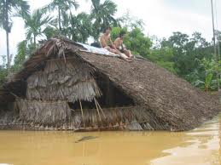
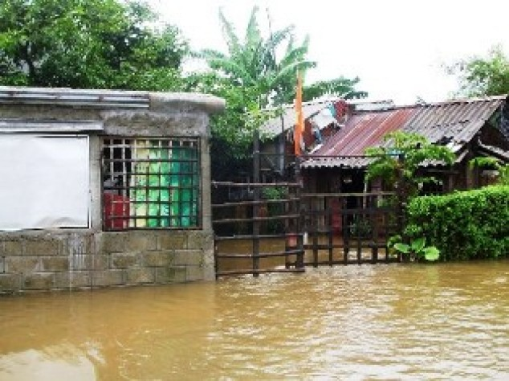
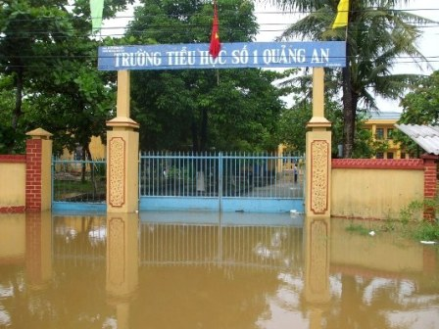
Lũ lụt đã gây ra những hậu quả gì? Chúng ta phải làm gì để hạn chế những thiệt hại đó?
- Chết người, thiệt hại về của cải, gây mất mùa, làm ô nhiễm môi trường… Để hạn chế những thiệt hại đó chúng ta không được chặt phá rừng, khai thác rừng bừa bãi, giữ vệ sinh môi trường,…

Slide 17
Thư thăm bạn
Hòa Bình, ngày 5 tháng 8 năm 2000
Bạn Hồng thân mến,
Mình là Quách Tuấn Lương, Học sinh lớp 4B trường Tiểu học Cù Chính Lan, thị xã Hòa Bình. Hôm nay, đọc báo Thiếu niên Tiền phong, mình rất xúc động được biết ba của Hồng đã hi sinh trong trận lũ lụt vừa rồi. Mình gửi bức thư này chia buồn với bạn.
Hồng ơi!
Mình hiểu Hồng đau đớn và thiệt thòi như thế nào khi ba Hồng đã ra đi mãi mãi. Nhưng chắc là Hồng cũng tự hào về tấm gương dũng cảm của ba xả thân cứu người giữa dòng nước lũ. Mình tin rằng theo gương ba, Hồng sẽ vượt qua nỗi đau này. Bên cạnh Hồng còn có má, có cô bác và có cả những người bạn mới như mình.
Tìm những câu cho thấy bạn Lương biết cách an ủi bạn Hồng?
Tìm những câu cho thấy bạn Lương rất thông cảm với bạn Hồng?

Slide 18
Cảm thông
An ủi
“ Hôm nay, đọc báo Thiếu niên Tiền phong, mình rất xúc động được biết ba của Hồng đã hi sinh trong trận lũ lụt vừa rồi. Mình gửi bức thư này chia buồn với bạn”.
“ Chắc là Hồng cũng tự hào về tấm gương dũng cảm của ba xả thân cứu người giữa dòng nước lũ”.
“Mình tin rằng theo gương ba, Hồng sẽ vượt qua nỗi đau này”.
“ Mình hiểu Hồng đau đớn và thiệt thòi như thế nào khi ba Hồng đã ra đi mãi mãi”.
“Bên cạnh Hồng còn có má, có cô bác và có cả những người bạn mới như mình”.
Ý 2
Sự cảm thông và an ủi của Lương với Hồng

Slide 19
Thư thăm bạn
Mấy ngày nay, ở phường mình và khắp thị xã đang có phong trào quyên góp ủng hộ đồng bào khắc phục thiên tai. Trường mình cũng vừa tổ chức đợt góp đồ dung học tập giúp các bạn vùng lũ lụt. Riêng mình gửi giúp Hồng toàn bộ số tiền mình bỏ ống từ mấy năm nay. Hồng nhận cho mình nhé!
Chúc Hồng khỏe. Mong nhận được thư bạn.
Bạn mới của Hồng
Quách Tuấn Lương
Riêng bạn Lương đã làm gì để giúp đỡ Hồng?
Ở nơi bạn Lương ở, mọi người đã làm gì để động viên, giúp đỡ đồng bào bị lũ lụt?
Nhận xét về hành động của Lương và mọi người?
Ý 3
Tấm lòng của mọi người đối với đồng bào bị lũ lụt.

Slide 20
Xác định vị trí và tác dụng phần mở đầu, kết thúc bức thư?
Mở đầu:
Cho biết địa điểm, thời gian viết thư, lời chào.
Hòa Bình, ngày 5 tháng 8 năm 2000
Bạn Hồng thân mến,
Mình là Quách Tuấn Lương, Học sinh lớp 4B trường Tiểu học Cù Chính Lan, thị xã Hòa Bình. Hôm nay, đọc báo Thiếu niên Tiền phong, mình rất xúc động được biết ba của Hồng đã hi sinh trong trận lũ lụt vừa rồi. Mình gửi bức thư này chia buồn với bạn.
Hồng ơi!
Mình hiểu Hồng đau đớn và thiệt thòi như thế nào khi ba Hồng đã ra đi mãi mãi. Nhưng chắc là Hồng cũng tự hào về tấm gương dũng cảm của ba xả thân cứu người giữa dòng nước lũ. Mình tin rằng theo gương ba, Hồng sẽ vượt qua nỗi đau này. Bên cạnh Hồng còn có má, có cô bác và có cả những người bạn mới như mình.
Nội dung chính của bức thư.
Mấy ngày nay, ở phường mình và khắp thị xã đang có phong trào quyên góp ủng hộ đồng bào khắc phục thiên tai. Trường mình cũng vừa tổ chức đợt góp đồ dùng học tập giúp các bạn vùng lũ lụt. Riêng mình gửi giúp Hồng toàn bộ số tiền mình bỏ ống từ mấy năm nay. Hồng nhận cho mình nhé!
Chúc Hồng khỏe. Mong nhận được thư bạn.
Bạn mới của Hồng
Quách Tuấn Lương
Lời chúc, hứa hẹn, nhắn nhủ và kí tên
Kết thư

Slide 21
Ý 1
Lí do Lương viết thư cho Hồng.
Ý 2
Sự cảm thông và an ủi của Lương với Hồng
Ý 3
Tấm lòng của mọi người đối với đồng bào bị lũ lụt.
NỘI DUNG:
Bức thư nói lên tình cảm của bạn Lương dành cho bạn Hồng: thương bạn, muốn chia sẻ nỗi buồn cùng bạn.

Slide 22
3. Thực hành đọc

Slide 23
Thư thăm bạn
Hòa Bình, ngày 5 tháng 8 năm 2000
Bạn Hồng thân mến,
Mình là Quách Tuấn Lương, Học sinh lớp 4B trường Tiểu học Cù Chính Lan, thị xã Hòa Bình. Hôm nay, đọc báo Thiếu niên Tiền phong, mình rất xúc động được biết ba của Hồng đã hi sinh trong trận lũ lụt vừa rồi. Mình gửi bức thư này chia buồn với bạn.
Hồng ơi!
Mình hiểu Hồng đau đớn và thiệt thòi như thế nào khi ba Hồng đã ra đi mãi mãi. Nhưng chắc là Hồng cũng tự hào về tấm gương dũng cảm của ba xả thân cứu người giữa dòng nước lũ. Mình tin rằng theo gương ba, Hồng sẽ vượt qua nỗi đau này. Bên cạnh Hồng còn có má, có cô bác và có cả những người bạn mới như mình.
Mấy ngày nay, ở phường mình và khắp thị xã đang có phong trào quyên góp ủng hộ đồng bào khắc phục thiên tai. Trường mình cũng vừa tổ chức đợt góp đồ dùng học tập giúp các bạn vùng lũ lụt. Riêng mình gửi giúp Hồng toàn bộ số tiền mình bỏ ống từ mấy năm nay. Hồng nhận cho mình nhé!
Chúc Hồng khỏe. Mong nhận được thư bạn.
Bạn mới của Hồng
Quách Tuấn Lương

Slide 24
* Giọng đọc:
+ Đoạn 1: giọng trầm, buồn
+ Đoạn 2: thấp giọng, buồn
+ Đoạn 3: giọng trầm buồn, chia sẻ

Slide 25
Thư thăm bạn
Mấy ngày nay, ở phường mình và khắp thị xã đang có phong trào quyên góp ủng hộ đồng bào khắc phục thiên tai. Trường mình cũng vừa tổ chức đợt góp đồ dùng học tập giúp các bạn vùng lũ lụt. Riêng mình gửi giúp Hồng toàn bộ số tiền mình bỏ ống từ mấy năm nay. Hồng nhận cho mình nhé!
Chúc Hồng khỏe. Mong nhận được thư bạn.
Bạn mới của Hồng
Quách Tuấn Lương

Slide 26
Vận dụng

Slide 27

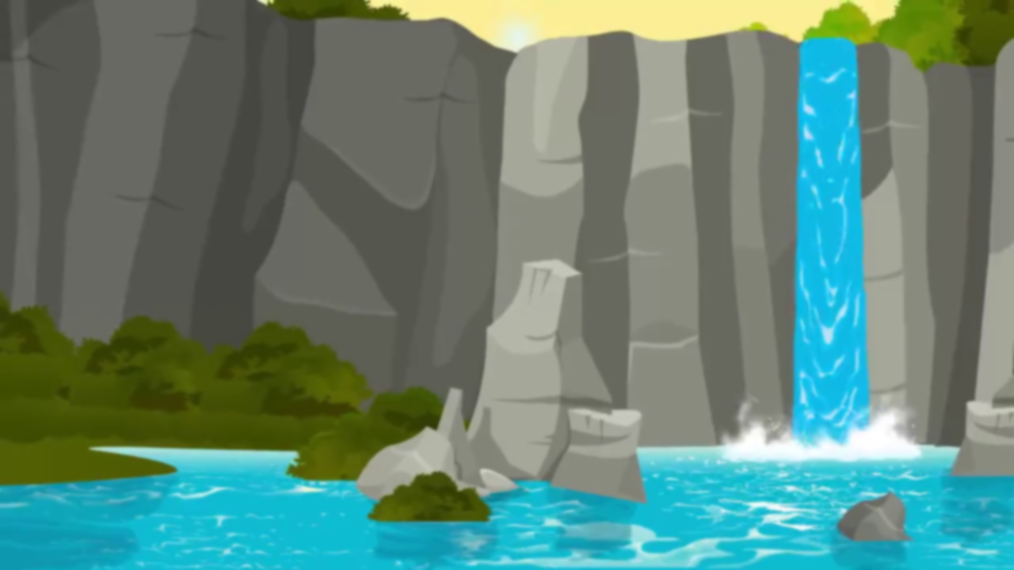


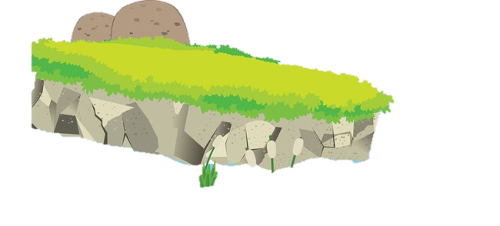
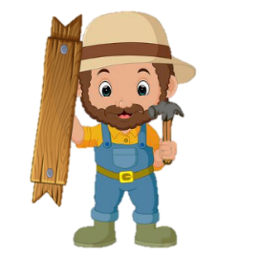
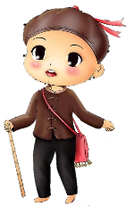
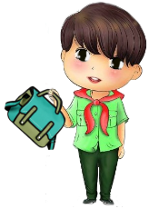
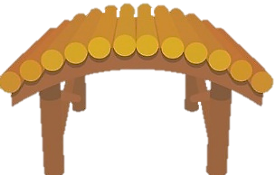
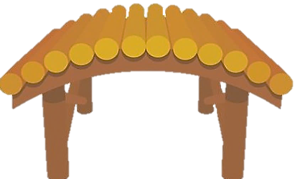


CHẮP CÁNH ƯỚC MƠ

Slide 28
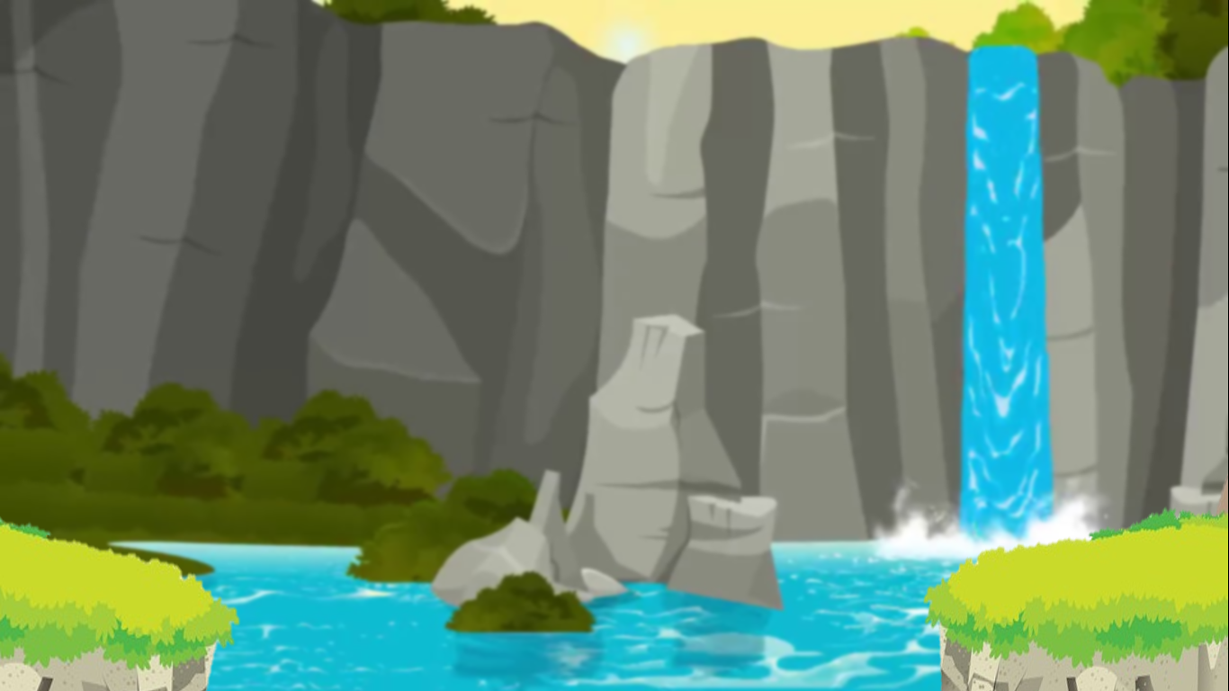


Một trận lũ lớn đã cuốn mất cây cầu gỗ nên các bạn nhỏ không thể đến trường.
Các em hãy giúp bác thợ mộc tốt bụng xây một cây cầu mới bằng cách trả lời đúng các câu hỏi.

Slide 29





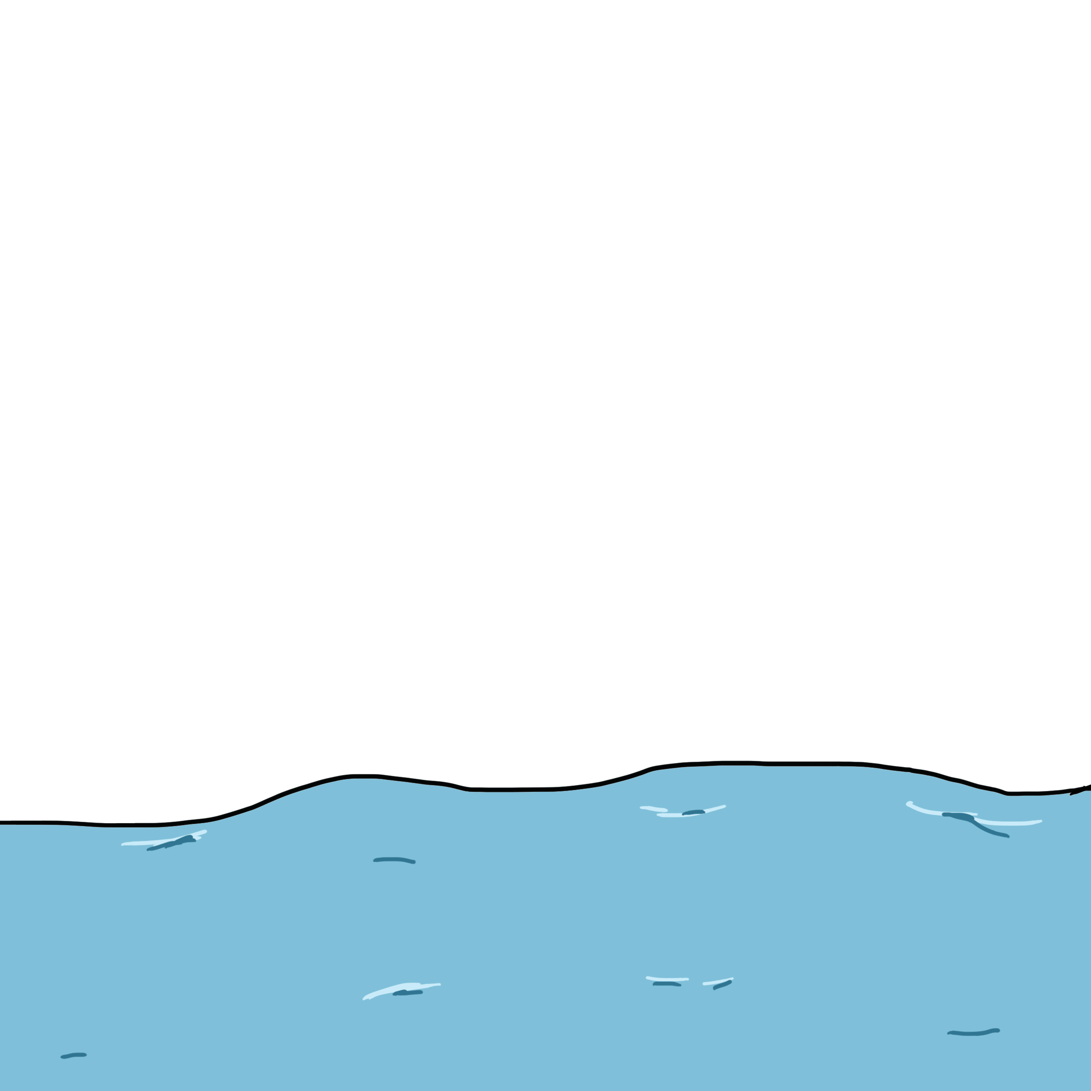
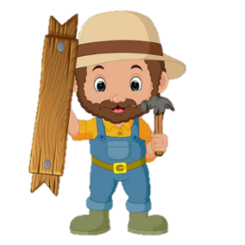

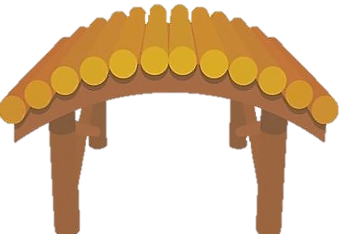


Chúng cháu cảm ơn bác rất nhiều!

Slide 30


Lí do Lương viết thư cho Hồng là gì?
Lương viết thư là để chia sẻ nỗi buồn với bạn Hồng.
Bắt đầu!
HẾT GIỜ

Slide 31
Hồng gặp phải mất mát gì sau trận lũ
Bố bạn Hồng đã hi sinh trong trận lũ.
Bắt đầu!
HẾT GIỜ

Slide 32
Đoạn2 nói lên nội dung gì?
Sự cảm thông và an ủi của Lương với Hồng
Bắt đầu!
HẾT GIỜ

Slide 33
Nội dung của bài là gì?
Bức thư nói lên tình cảm của bạn Lương dành cho bạn Hồng: thương bạn, muốn chia sẻ nỗi buồn cùng bạn.
Bắt đầu!
HẾT GIỜ

Slide 34
Một bức thư gồm mấy phần?
Đó là những phần nào?
Một bức thư gồm 3 phần: Mở đầu, phần chính và kết thư.
Bắt đầu!
HẾT GIỜ

Slide 35
Qua bài học hôm nay, em học được bài học gì?
Qua bài học hôm nay, chúng ta học được: cách chia sẻ cảm thông với nỗi buồn của người khác. Học cách an ủi, động viên và giúp đỡ để người đó vượt qua khó khăn trong cuộc sống.

Slide 36
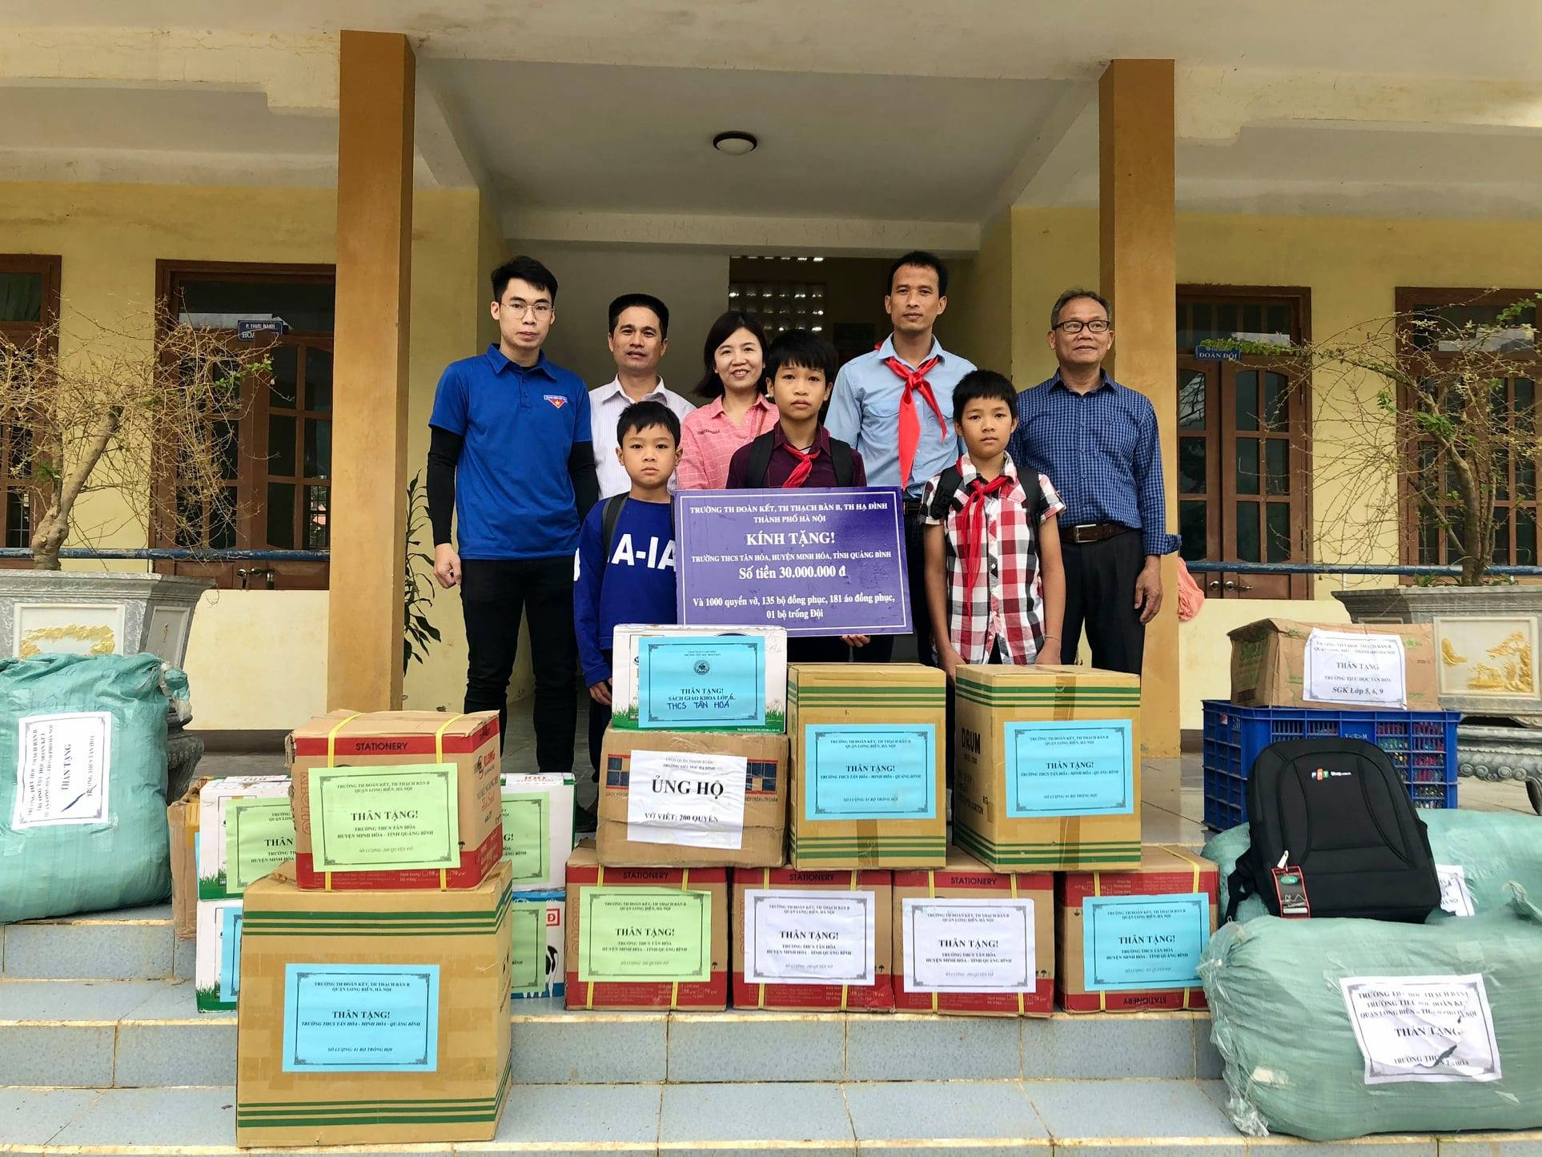
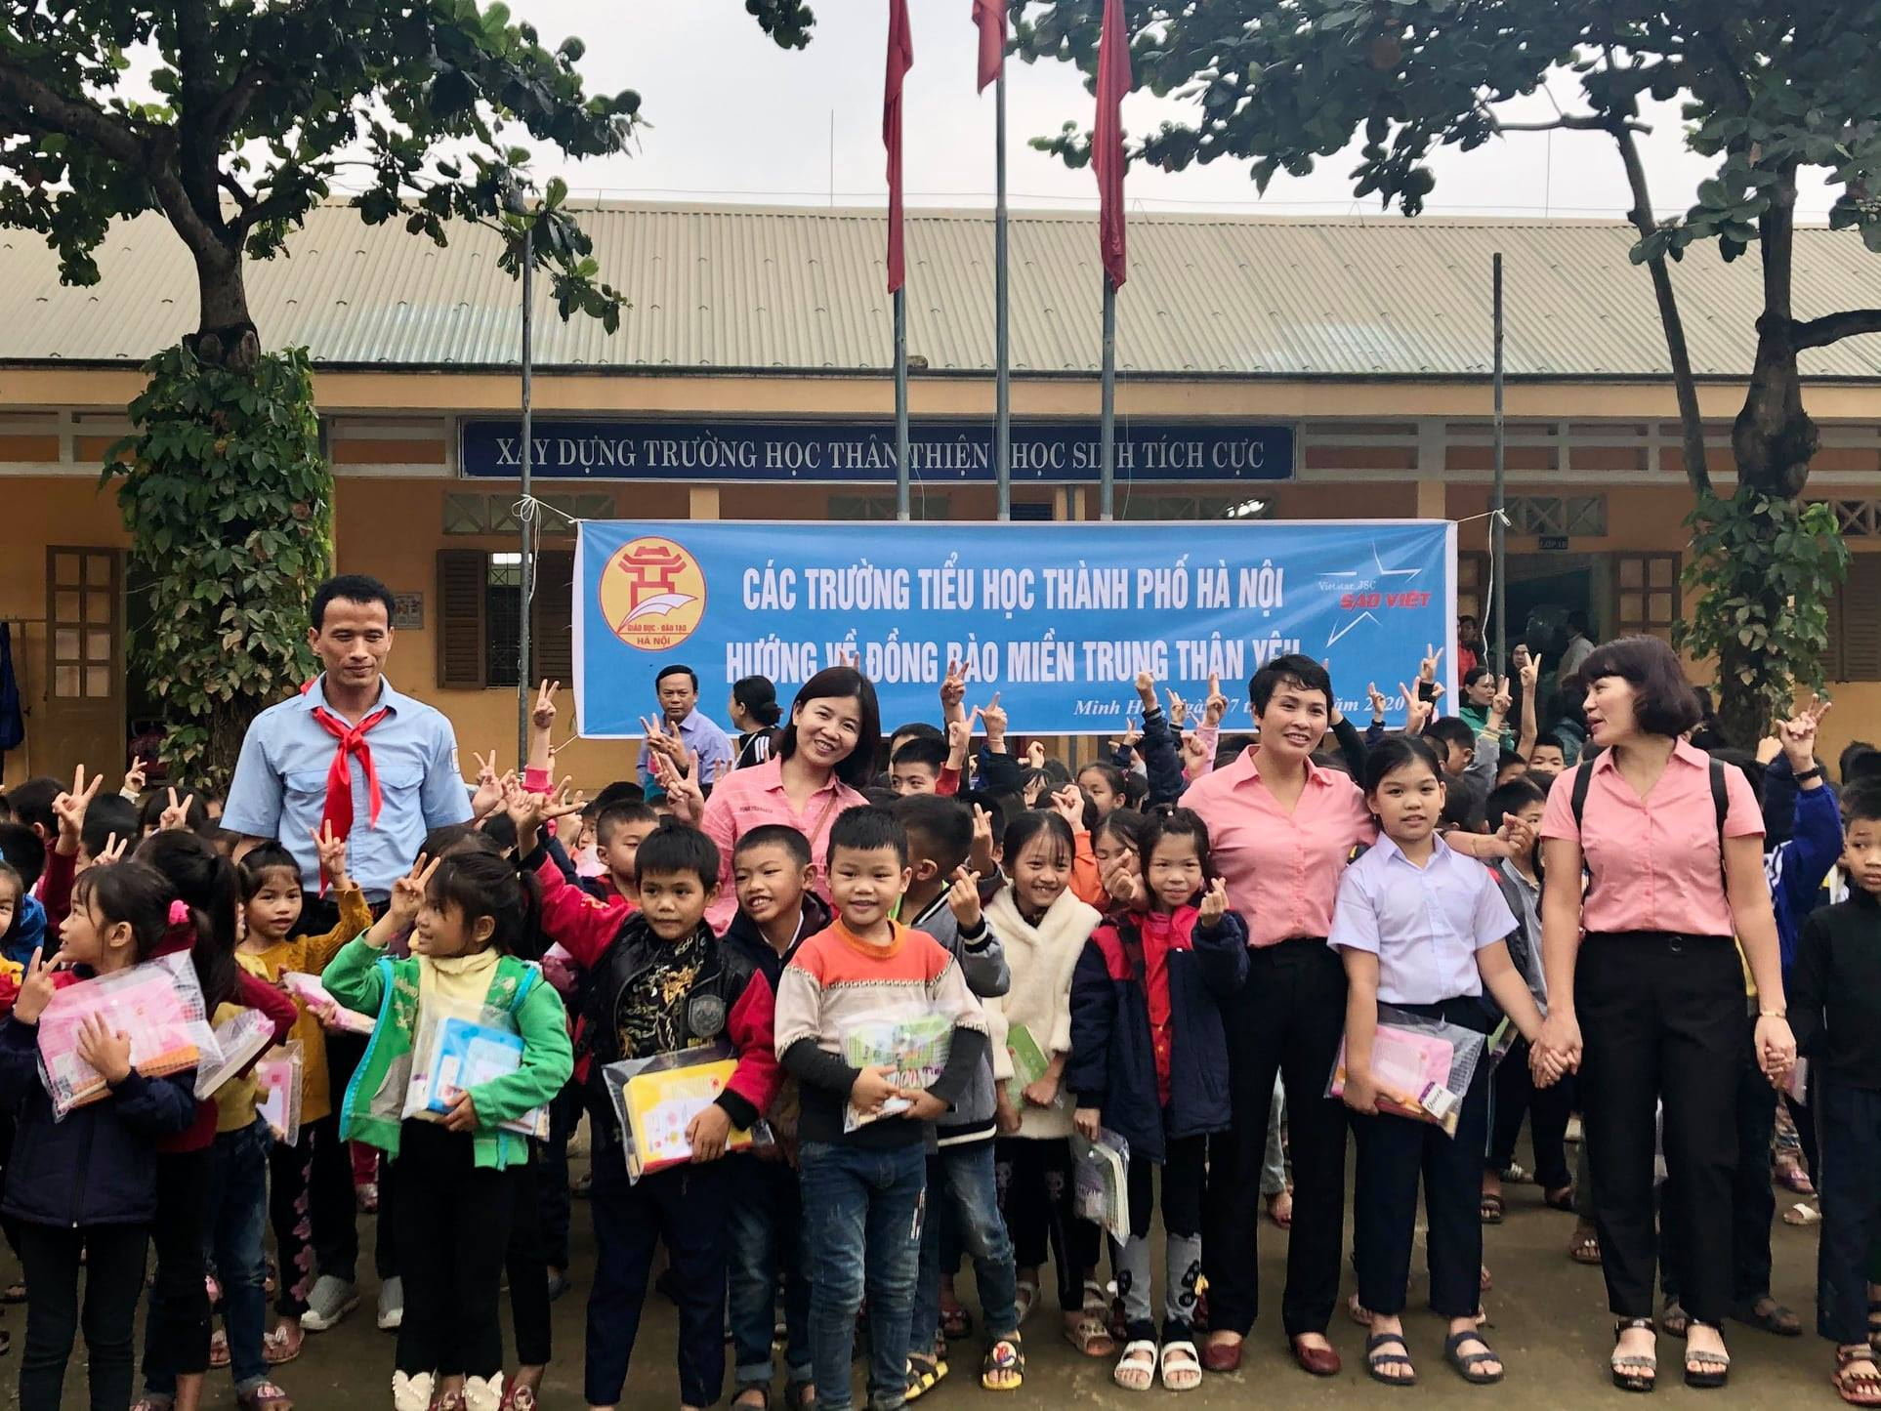
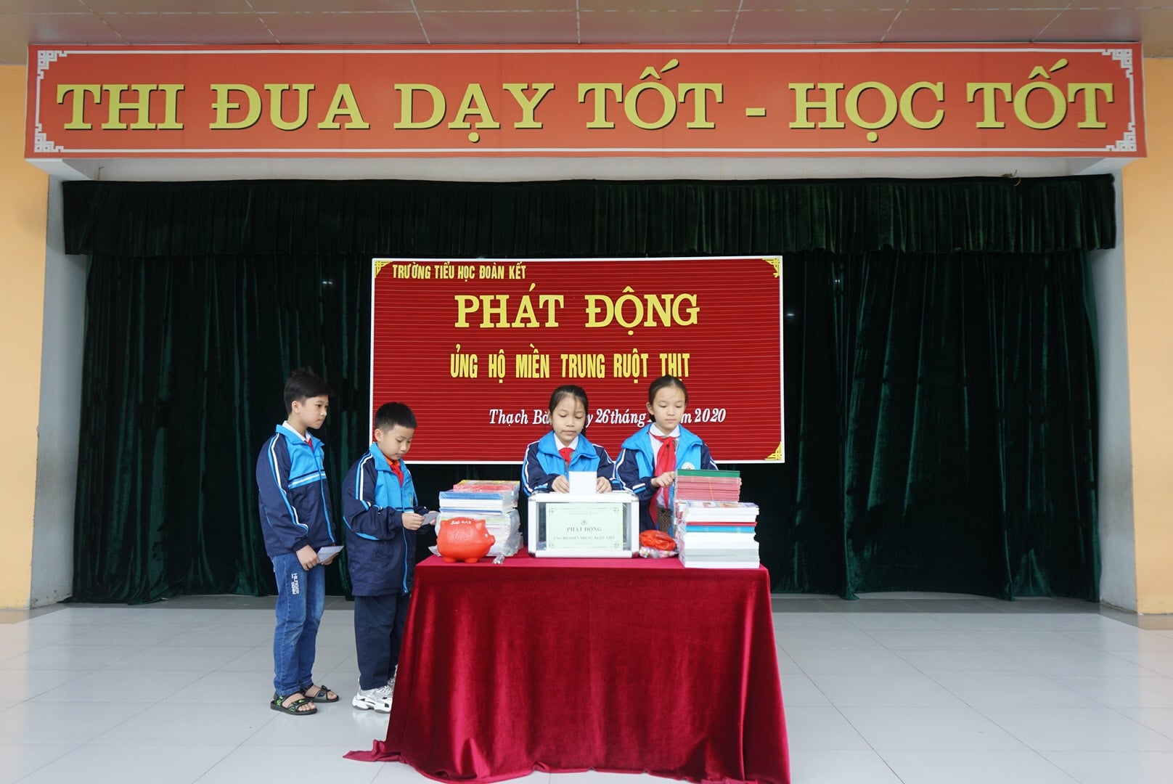
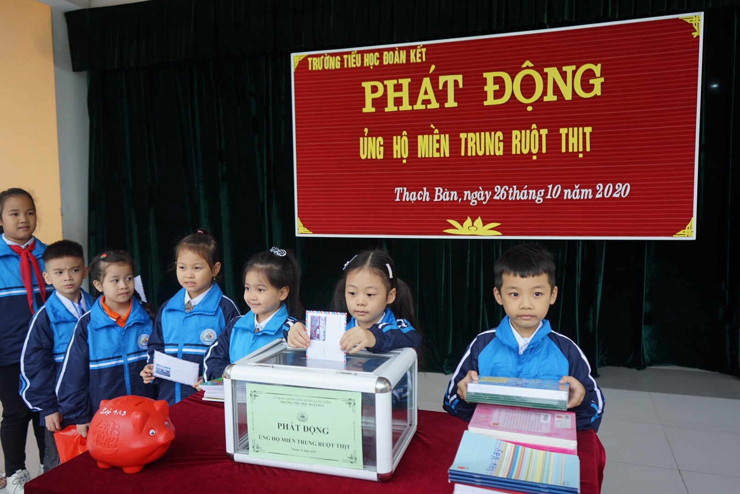
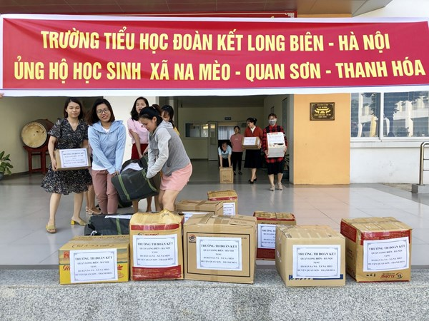
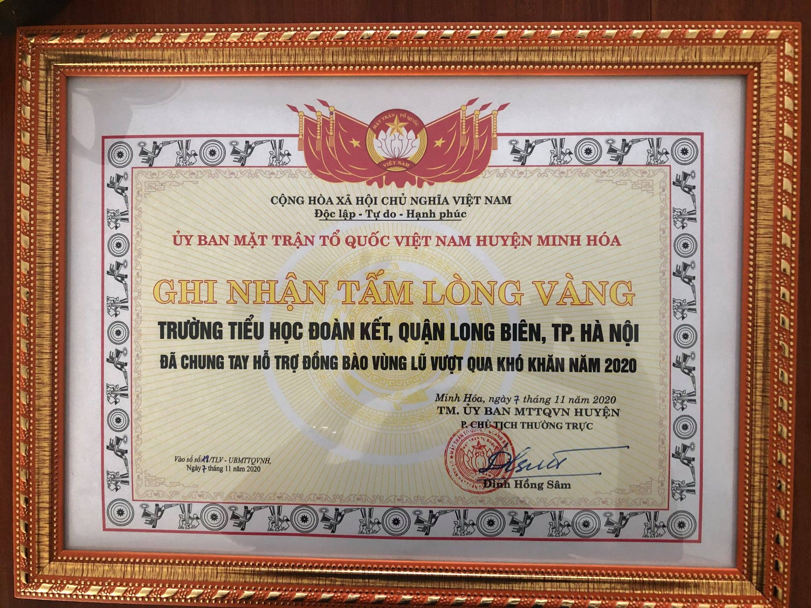

Slide 37
DẶN DÒ
1
Luyện đọc lại bài
2
Trả lời lại các câu hỏi
3
Chuẩn bị bài: Người ăn xin

Slide 38


Xin chào và hẹn gặp lại các con trong tiết học sau!

